Slide 1
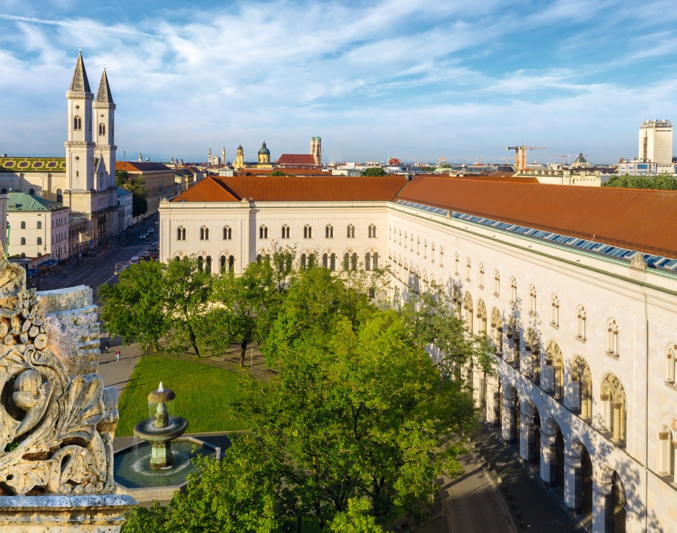
Schödinger equation and Born-Oppenheimer
Minh Chung, MNM Team
Note - Documentation - Summary

Slide 2
The Schrödinger equation

Slide 3
Ludwig-Maximilians-Universität München
Geschwister-Scholl-Platz 1
80539 Munich
www.lmu.de/en

